Slide 1
Послушайте стихотворение. О чём оно?
Всем нам при общении
Поможет обращение.
К людям, звездам или птицам
Можно смело обратиться
Только, друг, не забывай:
Запятые расставляй.

Slide 2
От большой буквы к маленькой.
рнОиебаще

Slide 3
Тема урока
Обращение

Slide 4
Цели урока:
Знать, что такое обращение
Уметь находить обращения в предложениях, использовать обращения в речи, расставлять знаки препинания в предложениях с обращениями

Slide 5
Что такое обращение?

Slide 6
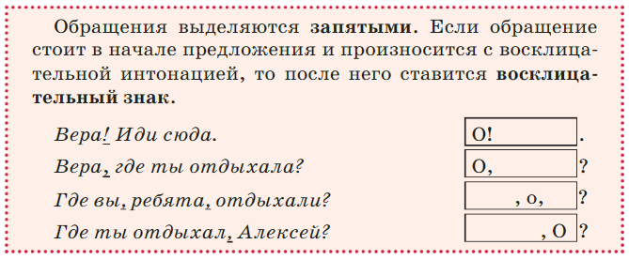

Slide 7
Прочитайте правило и ответьте
на вопросы:
Что такое обращение?
Какой частью речи может быть выражено обращение?
Какая часть речи не может быть обращением?
Почему обращение в предложении не подчёркивают?

Slide 8
Запишем правило схематично в словарь
в раздел «Синтаксис»
Местоимение не является обращением.

Slide 9
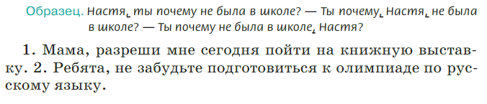
Упражнение 896
Переставьте обращения в середину и в конец предложений. Запишите, выделяя обращения нужными знаками препинания.

Slide 10
Физкультминутка

Slide 11
Самостоятельная работа.
Перед вами карточки с предложениями. Расставьте знаки препинания , найдите обращения.
• Друзья я радуюсь вашим успехам.
• Скажи Незнайка какая муха тебя укусила.
• Становись на бочку и читай стихи Цветик.
• Братцы что он про меня сочиняет?

Slide 12
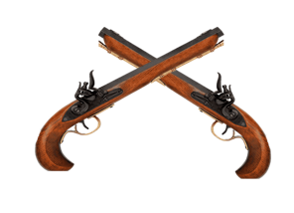
Фонетическая дуэль

Slide 13
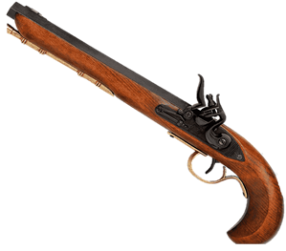
Фонетическая дуэль
Выполните фонетический анализ слова сильные

Slide 14
Почему Е даёт два звука?

Slide 15
Ответьте на вопросы:
1.Что нового вы узнали на уроке?
2.Что такое обращение?
3.Какое задание было самым интересным?

Slide 16
Домашнее задание: упр. 898

